Slide 1
202039773 임호영

Slide 2
목차
기존 DB 수정 (indexedDB)
DB 조회, 삭제, 삽입 메서드 수정
Html에서 js에서 작성한 DB 메서드 호출

Slide 3
IndexedDB
모든 작업이 비동기로 동작하며, 대량 데이터 저장 및 처리면에서 성능 우수
쿼리문 작성없이 자스 메서드 get,add,put,delete를 사용해 데이터 처리

Slide 4
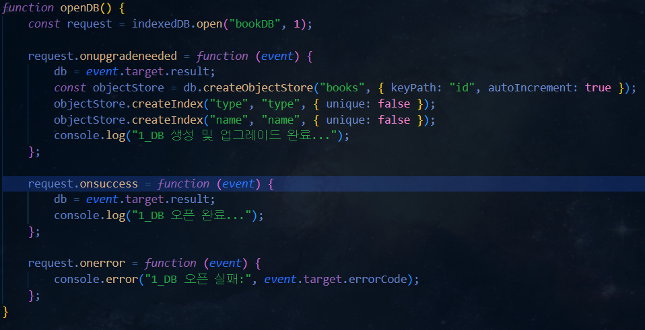
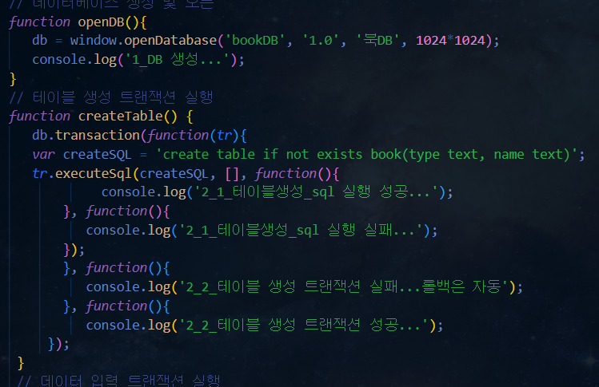
- DB 생성
수정된 코드
기존 코드
CreateObjectStore() 로 books 테이블을 만들고
createIndex()로 인덱스 생성

Slide 5
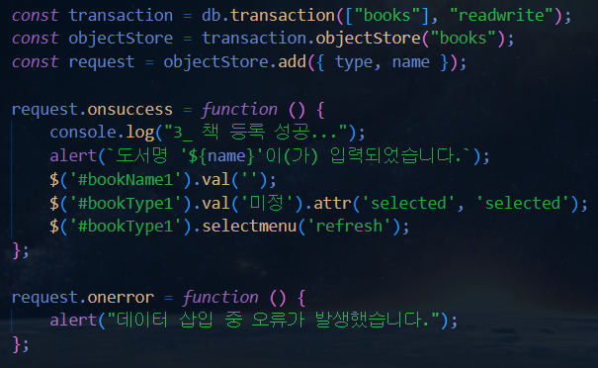
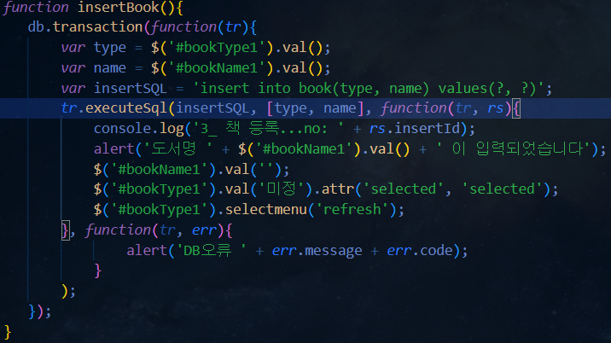
- DB 삽입
수정된 코드
기존 코드
Transaction() < readwrite(삽입),readonly(읽기전용) 등 과 같은 메서드 모음 객체
Objectstore() 테이블 불러오기

Slide 6
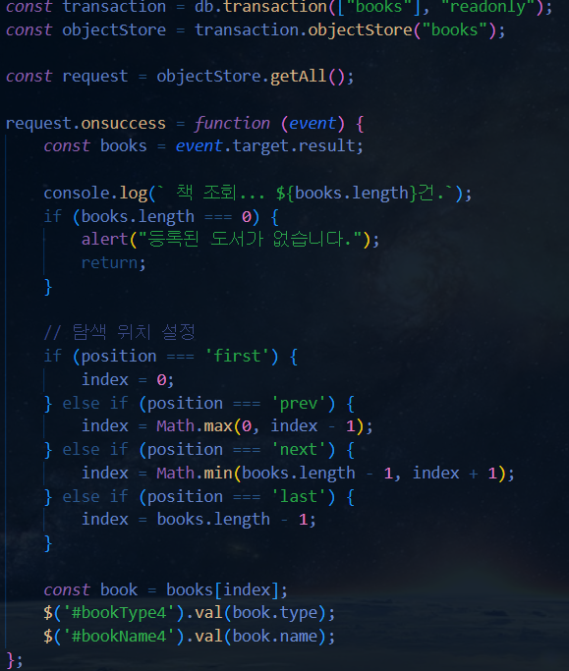
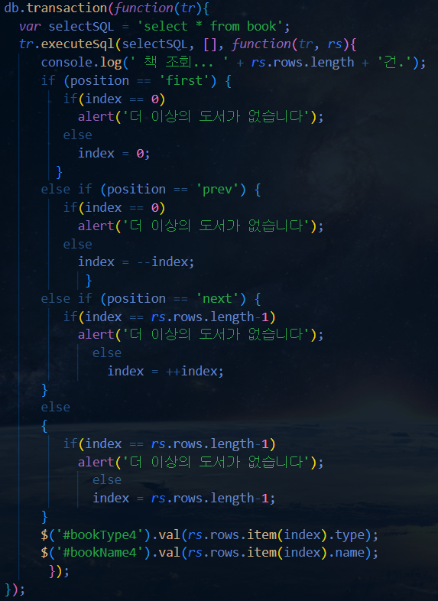
- DB 조회
수정된 코드
기존 코드
Transaction readyonly로 넣어주고 objectstore의 getAll() 메서드

Slide 7
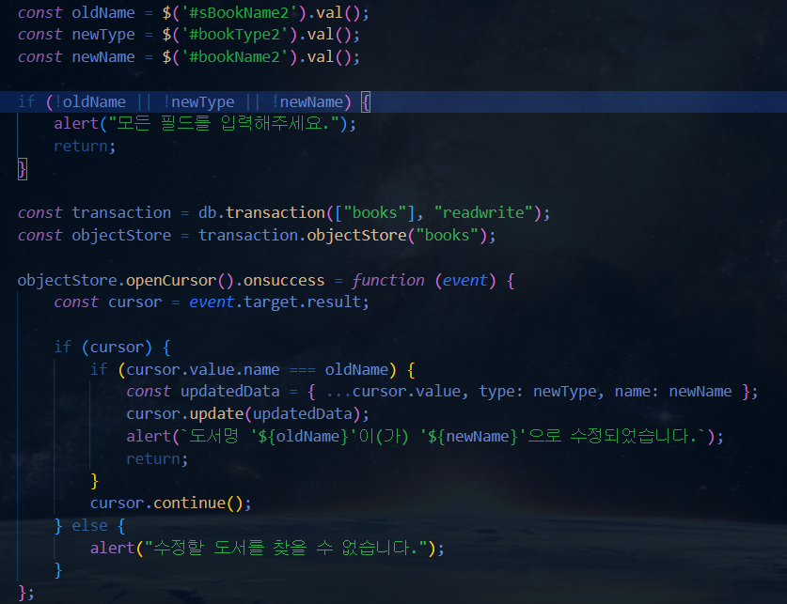
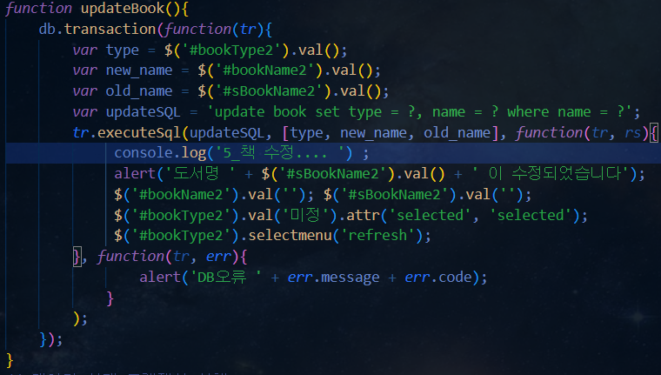
- DB 수정
수정된 코드
기존 코드
Opencursor() < db에 저장된 데이터들을 순차적으로 검색해주는 ‘커서‘를 열어줌
event.target.result; < 현재 커서를 반환

Slide 8
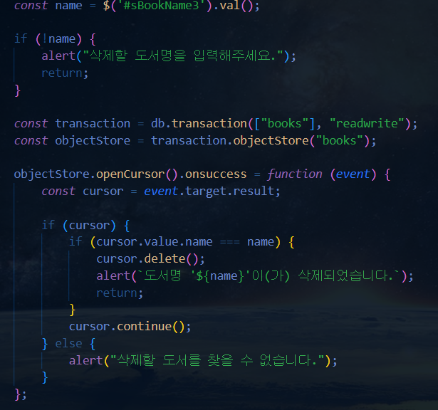
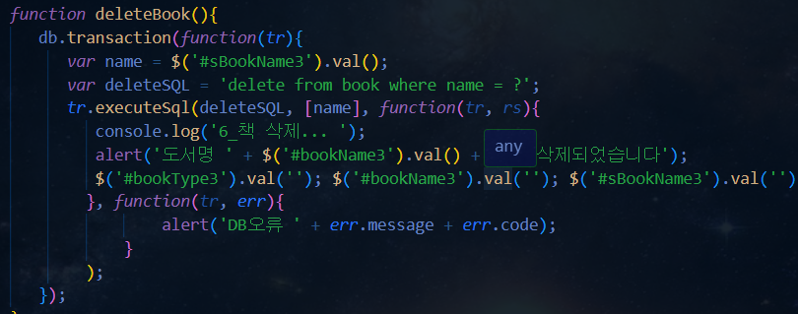
- DB 삭제
수정된 코드
기존 코드
사용자가 입력한 값을 name으로 받아주고 cursor.continue() 메서드로 db안에 있는 키들을 순차적으로 탐색 후 value.name과 같으면 cursor.delete() 메서드로 해당 데이터를 삭제

Slide 9
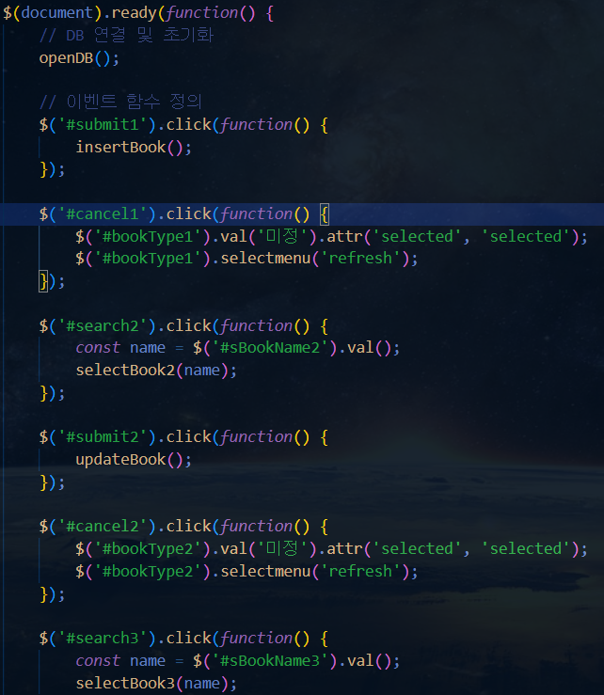
- html 이벤트 핸들러 수정
먼저 js에서 작성한 openDB() 함수로 db를 열어주고 나머지 클릭 이벤트들 작성

Slide 10
-Reference
Chatgpt 4o
먼저 전체 소스를 보여준 후 오류 메시지를 gpt한테 전달
오류 해결 요청

